Slide 1
수어비전
대규모 언어 모델(LLM) Prompt Engineering을 통한 한국수어-한국어 번역 서비스 개발
김민혁 한지석 허재성

Slide 2
01
02
03
04
05
06
배경
전체 구조
모델
Prompt Engineering
어플리케이션
결론
Contents

Slide 3
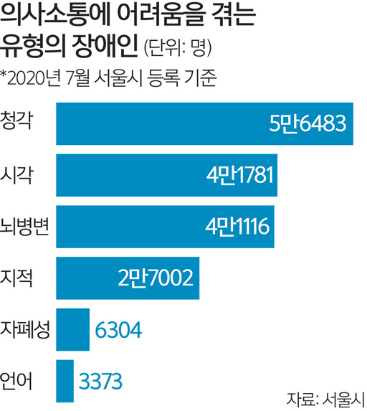
01 배경
연구 배경
2016년 한국수화언어법 시행 이후, 농인의 한국수어 사용 실태를 조사함으로써 수어 환경 조성을 위한 기초 데이터를 제공했다.
문제 제기
청각장애인, 특히 고령층이 한글 해독 능력이 부족해 수어에 의존하고, 비장애인과의 소통에서 필담, 몸짓 등 불편함을 겪으며, 수어 통역 서비스도 제한적이다.
연구 목표
AI Hub의 수어 영상 데이터를 활용하여 CNN 기반 SlowFastSign 모델을 통해 실시간 수어 인식 애플리케이션을 개발하여 청각장애인과 비장애인 간 원활한 소통을 지원한다.

Slide 4
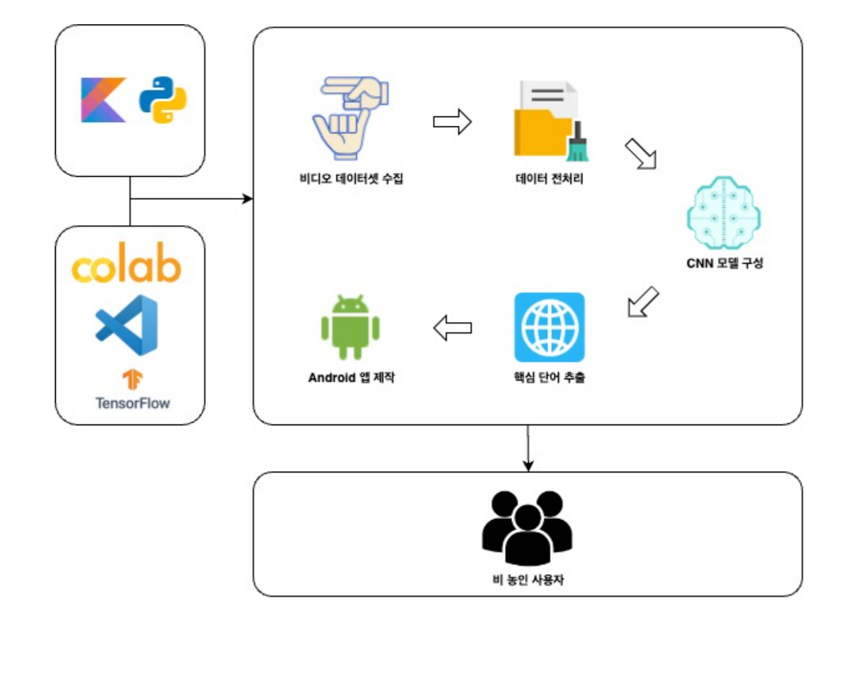
02 전체 구조

Slide 5
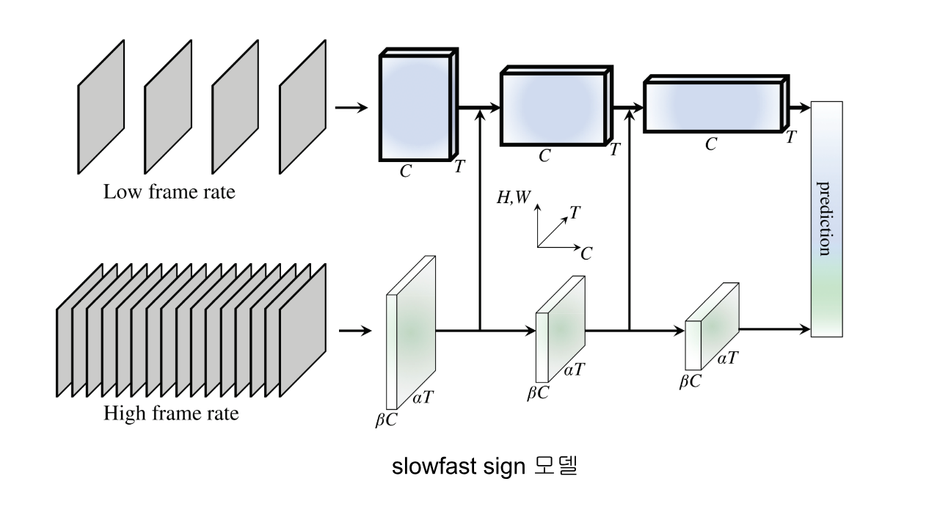
03 모델

Slide 6
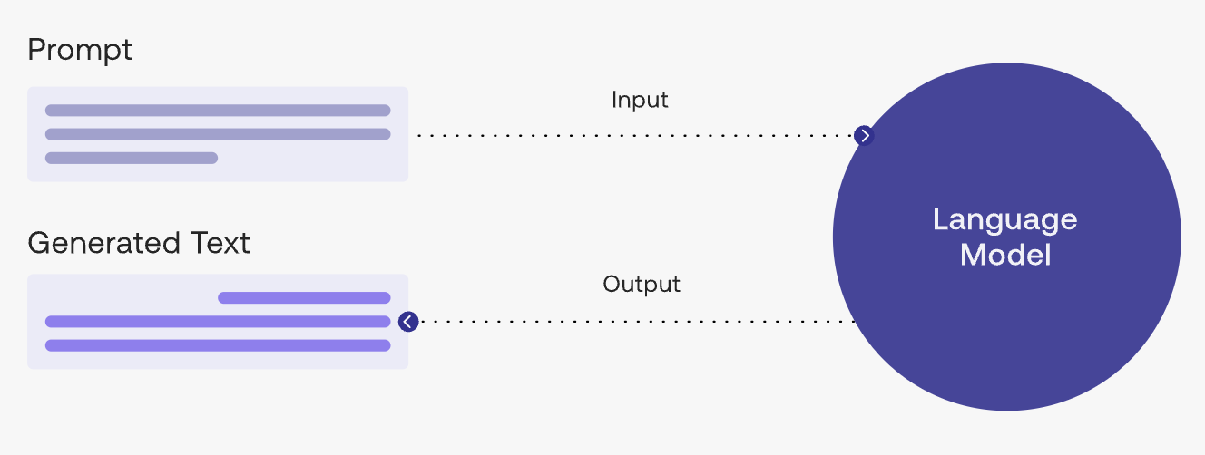
04 Prompt Engineering
•Prompt Engineering은 특정한 목표를 달성하기 위해대형 언어 모델(LLM)에 입력하는 프롬프트(Prompt)를 전략적으로 설계하는 기술이다.
•효과적으로 프롬프트 엔지니어링을 활용하면, 대형 언어 모델(LLM)이 더 정확한 결과를 출력하도록 유도할 수 있다.
•모델을 효과적으로 사용하기 위해서는 일반적으로 지침과 몇 가지 예시를 프롬프트에 포함시키며, 이렇게 작업을 수행하는 방법을 예시로 보여주는 방식을 “퓨샷 학습(few-shot learning)“이라고 한다.

Slide 7
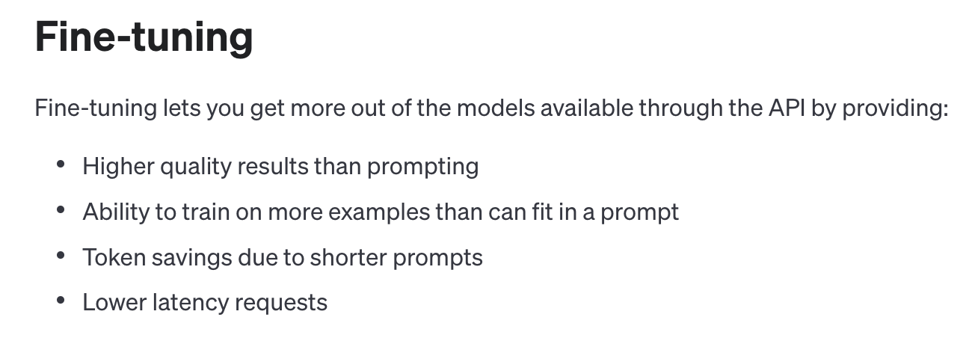

04 Prompt Engineering
•본 프로젝트에서는 프롬프트 엔지니어링을 효과적으로 수행하기 위한 LLM으로써 ChatGPT로 널리 알려진 openai 사의 API를 이용하였다.
•해당 API를 통해 제공되는 모델을 더욱 효과적으로 사용하기 위해 Fine-Tuning을 진행하였다.

Slide 8
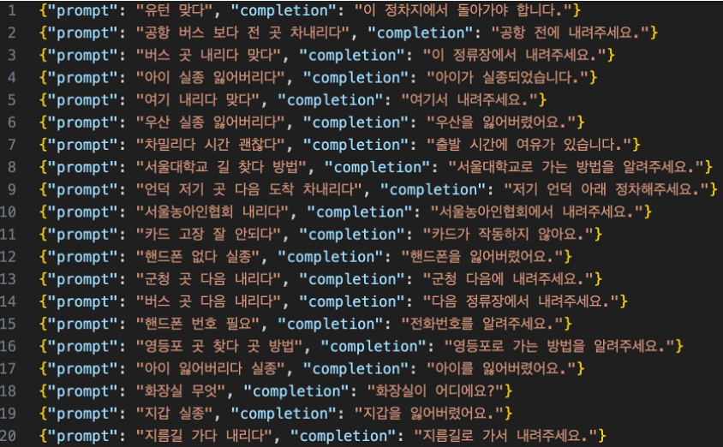
04 Prompt Engineering
•AI모델을 통해 생성될 수 있는 예상 글로스 집합과, 각 글로스 집합이 바람직하게 해석된 결과 2000여개를 openai API에 학습시켰다.

Slide 9

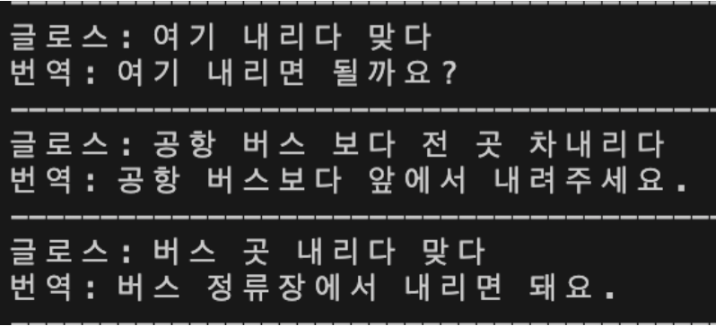
04 Prompt Engineering
•파인튜닝 전 후로 해석 결과의 정확도가 많이 향상되었다.

Slide 10
05 결론
수어 : 수어는 손과 신체적 신호를 이용하는 시각적 언어이며, 비수지신호가 중요한 역할을 한다. 한국 수어 데이터셋은 다양한 각도의 영상을 제공하여 의사소통 문제 해결을 돕는다.
모델 학습: SlowFast Sign 모델을 파인튜닝하여 성능을 향상시켰으며, 환경설정 및 데이터 전처리에서 많은 시행착오를 겪었다. 그럼에도 불구하고 적절한 하이퍼파라미터를 조정하여 모델 학습을 성공적으로 완료할 수 있었다.
자원 한계 : GPU 성능을 높이고 메모리 용량을 확장하여 배치 크기 및 num_workers 값을 조정, 학습 속도를 개선하고 모델의 일반화 성능을 향상시킬 필요가 있다.

Slide 11
수어비전
감사합니다.

